Slide 1
TCC - SDR
Daniel Kudlowiez Franch

Slide 2
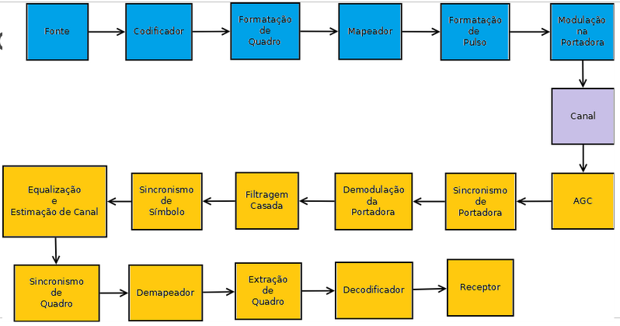
Diagrama de Blocos Original

Slide 3
Plano Original
Simulação de sistema de comunicação digital sem fio no MATLAB;
Port da simulação de MATLAB para GNURadio;
Utilização dos blocos programados com o USRP para um sistema real de comunicação digital sem fio.

Slide 4
Especificações e Modificações
Fonte: funciona com mensagem aleatoriamente gerada e com arquivos de texto;
Codificador: utiliza códigos BCH e Hamming;
Formatação de Quadro: adiciona preâmbulo com 125 bits pré-determinados.

Slide 5
Especificações e Modificações
Mapeador: mapeia a mensagem e o preâmbulo na constelação BPSK;
Formatação de Pulso: RRC plenamente implementado e pulsos retangular e gaussiano de forma superficial;
Modulador: modula em “AM” na portadora.

Slide 6
Especificações e Modificações
Modelo de canal: implementa um canal AWGN com as seguintes distorções:
Ruído branco gaussiano aditivo;
Atraso de símbolo;
Atraso de fase da portadora;
Fading.

Slide 7
Especificações e Modificações
AGC:
Sincronismo de Portadora: Costas Loop;
Demodulação: demodulador AM;
Filtragem casada: usando o filtro formatador de pulso invertido;
Sincronismo de símbolo: Early-Late Gate;
Equalizador: descartado.

Slide 8
Especificações e Modificações
Sincronismo de Quadro: usando correlator;
Demapeador: utiliza o método MAP para mapear os símbolos recebidos em bits;
Extração de quadro: remove os bits do preâmbulo;
Decodificador: BCH e Hamming.

Slide 9
Simulação – MATLAB
Configuração por meio de prompt ou direto no arquivo;
Prompt oferece utilizar configuração anterior:
Sim para utilizar a anterior ou configuração manual do arquivo;
Não para configurar por meio de promtps.
A seguir, prompt oferece configuração default:
Sim para configuração default com sistema em condições ideais;
Não para configurar por meio de promtps.

Slide 10
Simulação - MATLAB
Parâmetros configuráveis:
Fonte aleatória ou arquivo:
Tamanho da mensagem para fonte aleatória;
Caminho do arquivo.
Energia média;
Formato do pulso e seus parâmetros;
Tamanho do bloco e das palavras código;
Frequência da portadora e de amostragem;
Parâmetros do filtro passa-faixa do receptor;
Parâmetros do canal.

Slide 11
Simulação - MATLAB
Plots:
Constelação: enviada e recebida (final);
Símbolos enviados;
Formato do pulso;
Símbolos após filtro formatador de pulso;
Sinal modulado transmitido;
Sinal corrompido;
Estimativa de ganho do AGC;
Estimativa de fase do Costas Loop;
Sinal demodulado.

Slide 12
Simulação - MATLAB
Plots:
Sinal após filtragem casada;
Estimativa de tempo de amostragem do Early-Late Gate;
Amostras tiradas após o EL Gate em cima do sinal filtrado;
Correlação entre o sinal recebido e o preâmbulo conhecido.

Slide 13
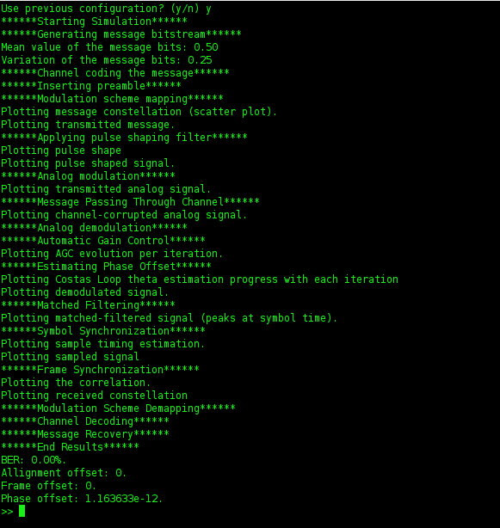
Simulação – Caso 1

Slide 14
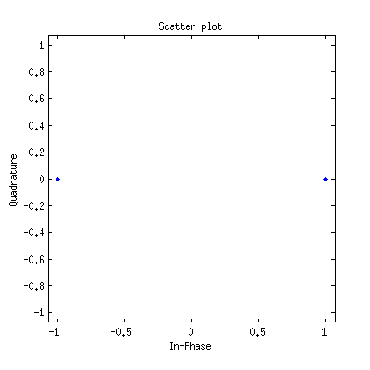
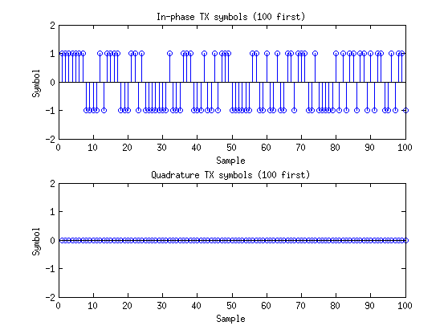
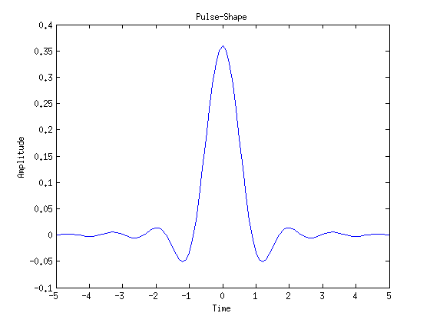
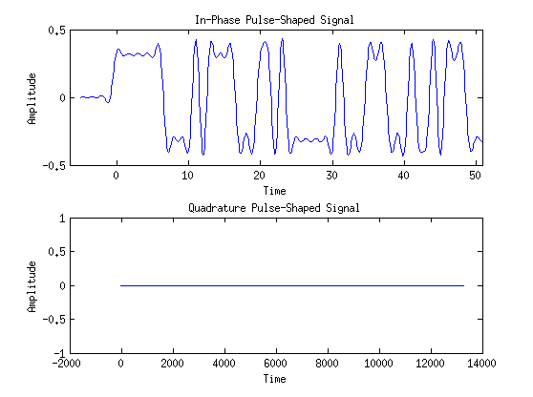
Simulação – Caso 1

Slide 15
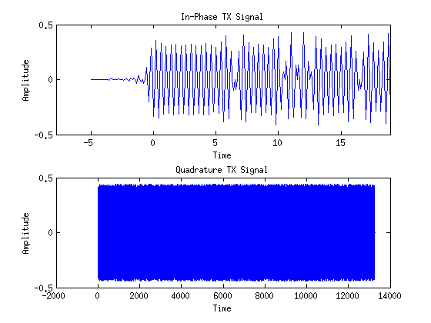
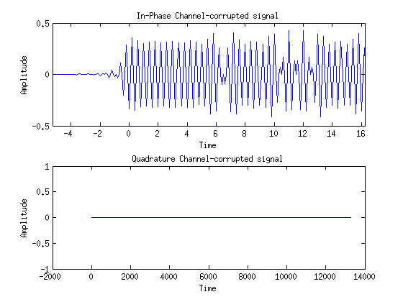
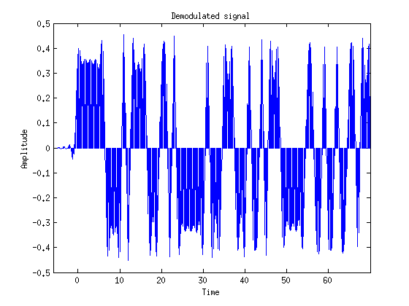
Simulação – Caso 1

Slide 16
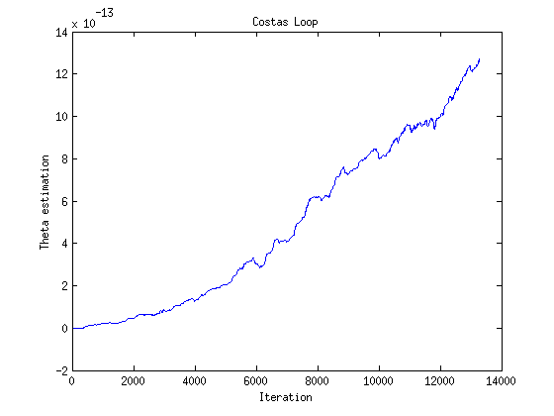
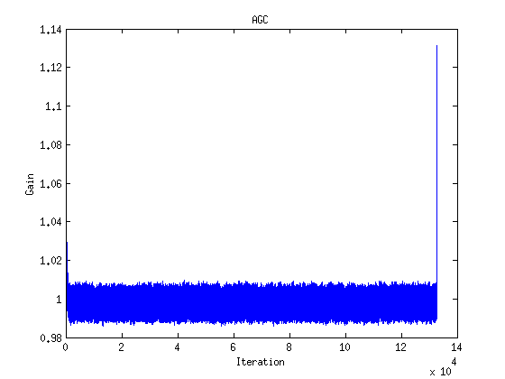
Simulação – Caso 1

Slide 17
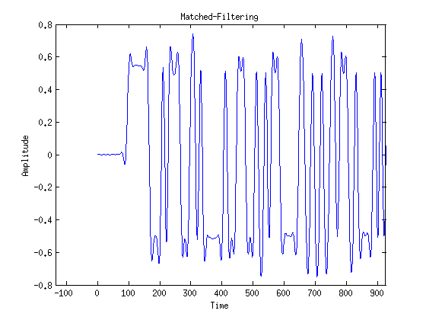
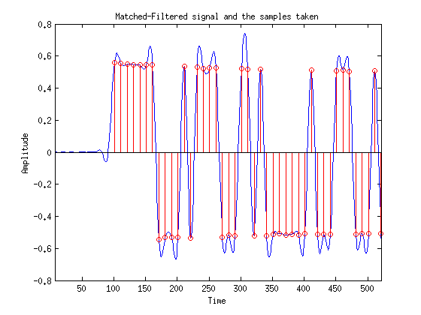
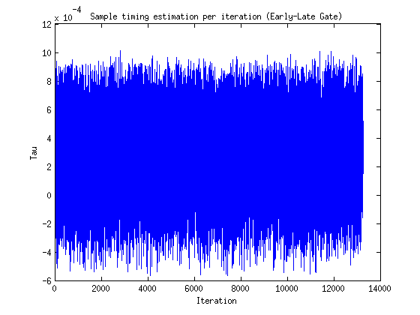
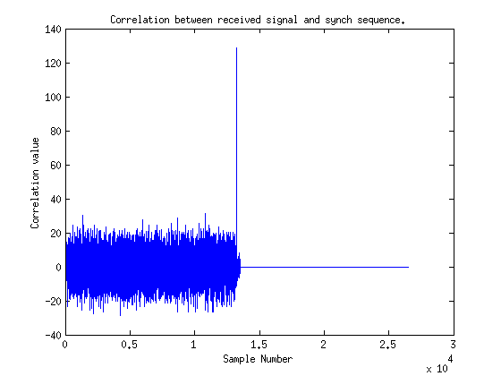
Simulação – Caso 1

Slide 18
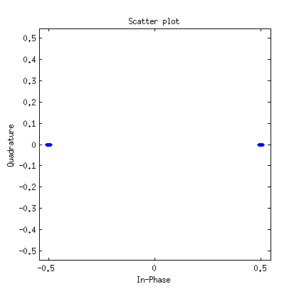
Simulação – Caso 1

Slide 19
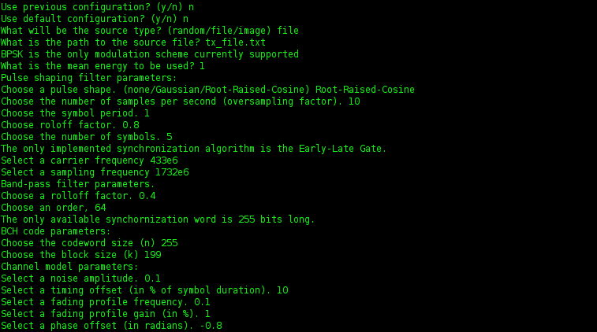
Simulação – Caso 2

Slide 20
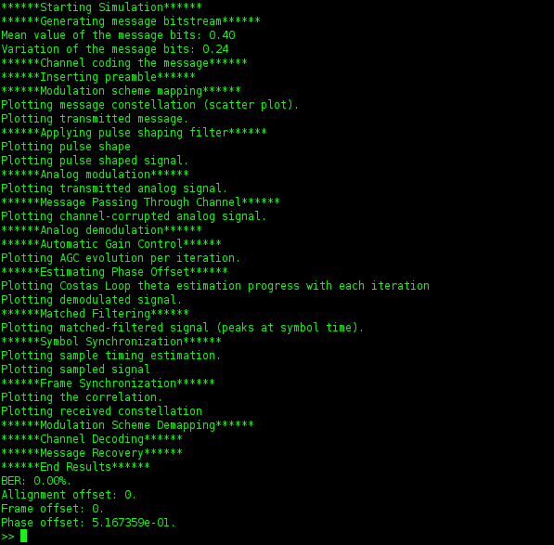
Simulação – Caso 2

Slide 21
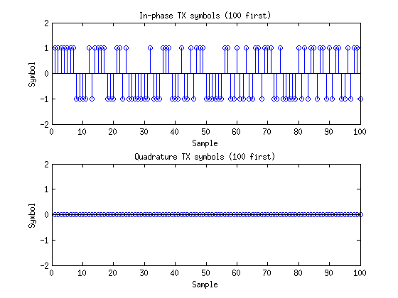
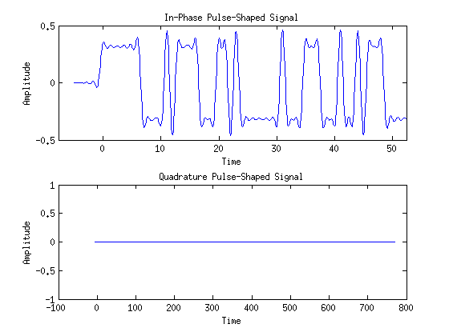
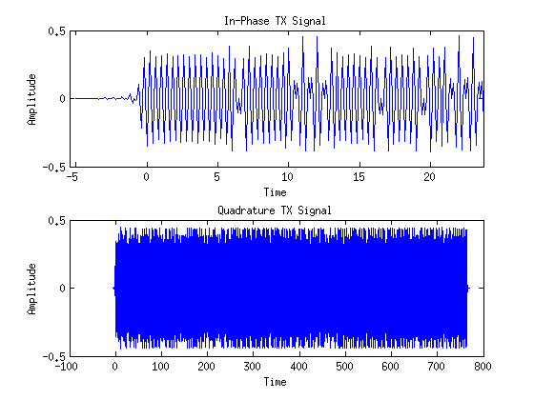
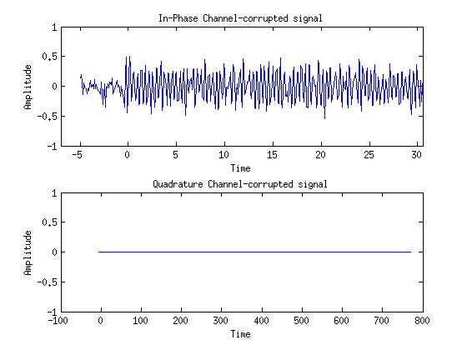
Simulação – Caso 2

Slide 22
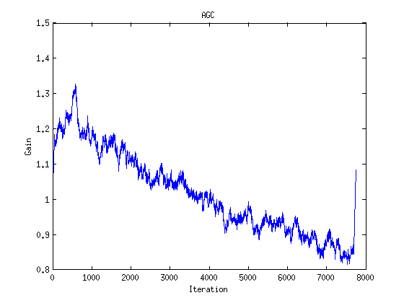
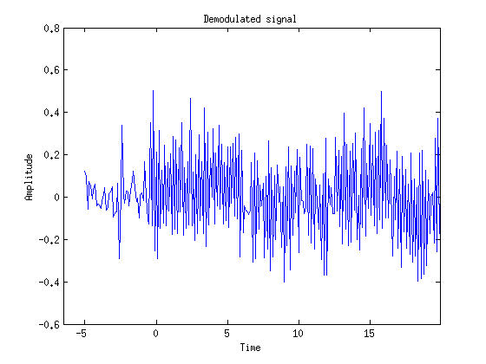
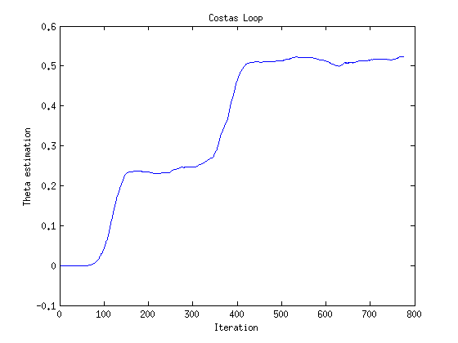
Simulação – Caso 2

Slide 23
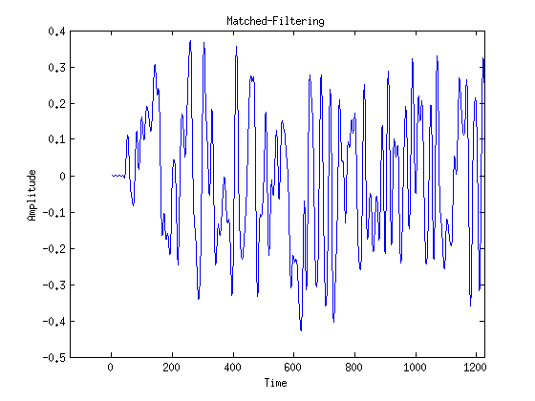
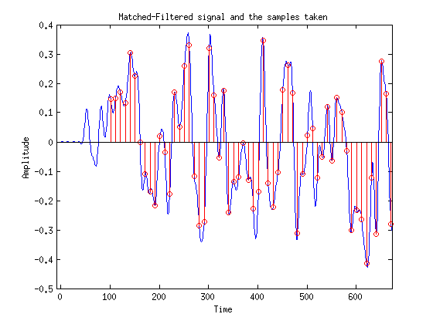
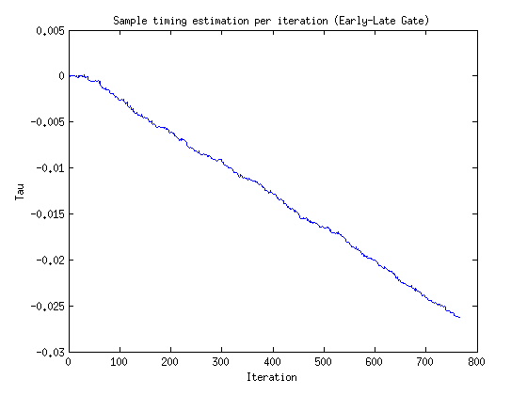
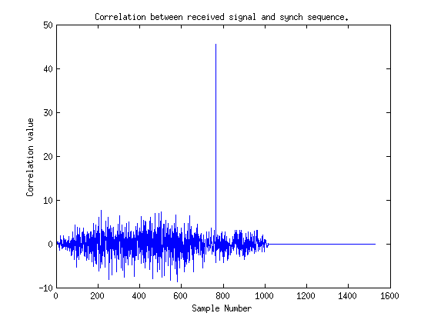
Simulação – Caso 2

Slide 24
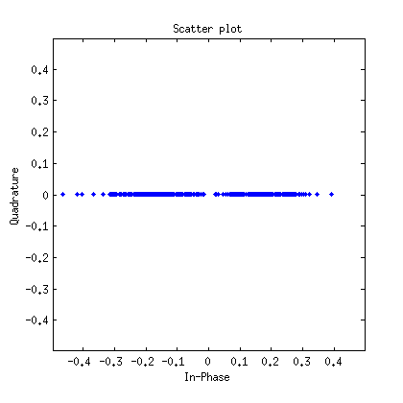
Simulação – Caso 2

Slide 25
MATLAB - Problemas
Apesar de tudo convergir e ter um resultado final satisfatório, os seguintes problemas foram observados:
Early-Late Gate não parece convergir;
Costas Loop converge para o valor errado.

Slide 26
GNURadio - Dificuldades
Paradigma diferente do MATLAB – processamento mais por amostras do que por vetores:
Não é tão intuitivo iterar pelas amostras do sinal;
Dificuldade de saber o que deve ser feito na GUI, em python ou C++;
Blocos ausentes:
Early-Late Gate;
BCH;
BER.

Slide 27
GNURadio - Progresso
Descoberta de como realizar algumas operações no paradigma usado pelo GNURadio (como BER);
Realização de vários tutoriais;
Tutorial que engloba muitos dos conceitos a serem utilizados.

Slide 28
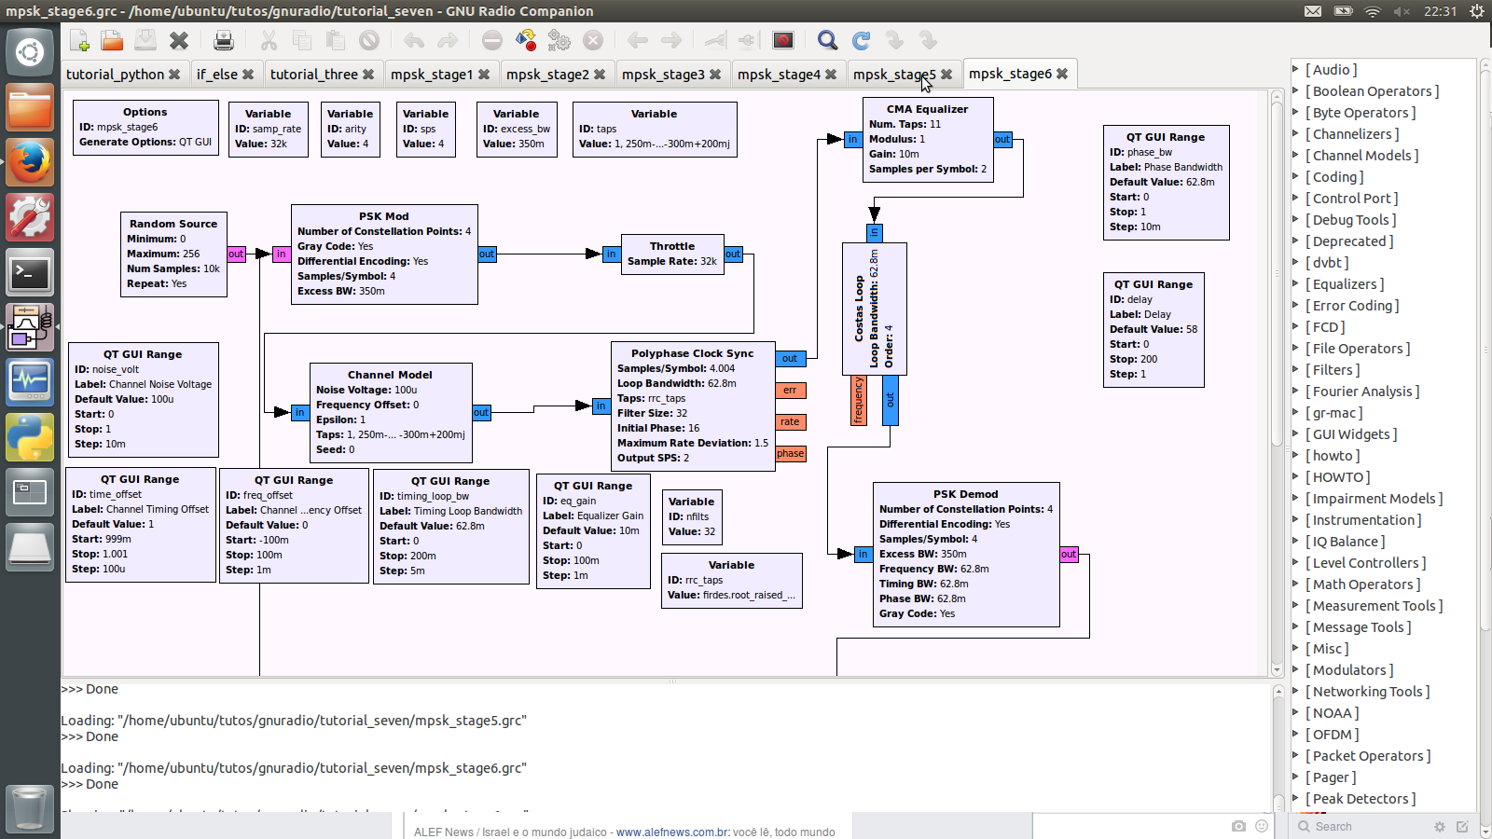
GNURadio – Tutorial QPSK

Slide 29
GNURadio – Tutorial QPSK
Diferenças:
QPSK;
Sincronismo por PFB;
Equalizador ACM.

